Slide 1


Slide 2



Slide 3
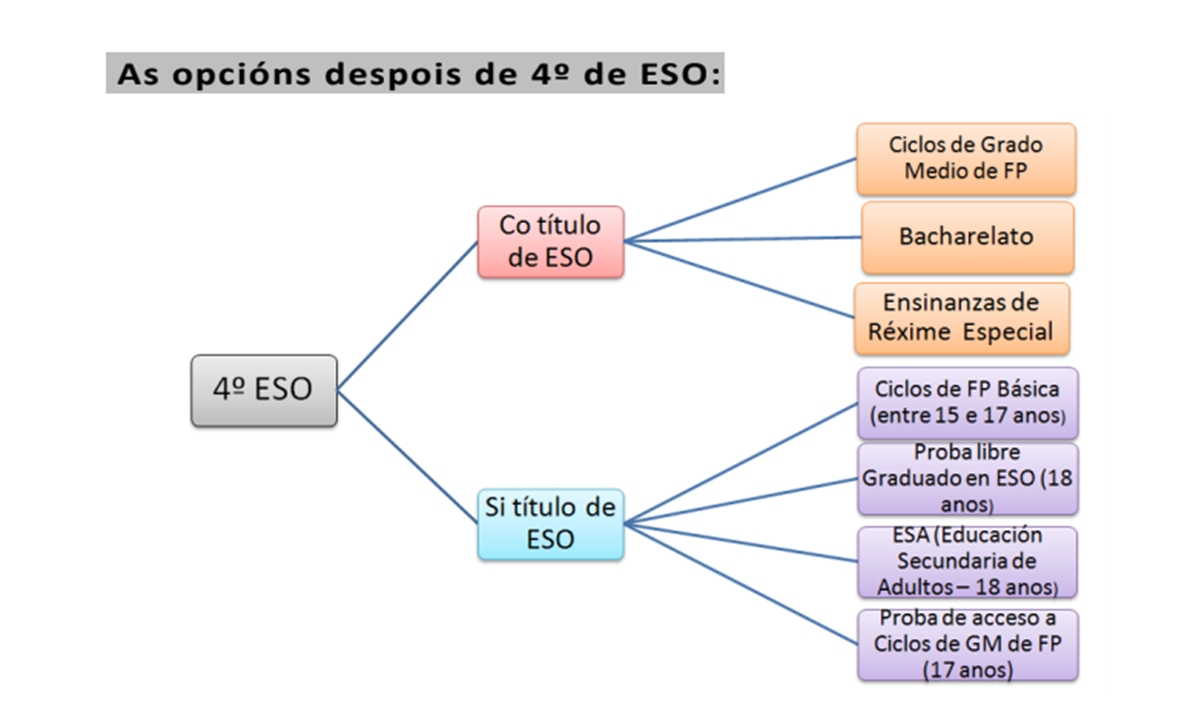

Slide 4
PROCEDEMENTO DE RESERVA
Comprende a tramitación de solicitudes de reserva (ED550A) presentadas en prazo, cando os postos dispoñibles no centro de adscrición sexan suficientes para atender todas as solicitudes. Este procedemento conclúe coa publica ción da listaxe do alumnado con posto reservado.
O prazo de presentación de solicitudes de reserva (ED550A) comprende entre os días 15 de xaneiro e 4 de febreiro (ambos incluídos).
Listaxe definitiva com posto reservado: 22 de febreiro

Slide 5
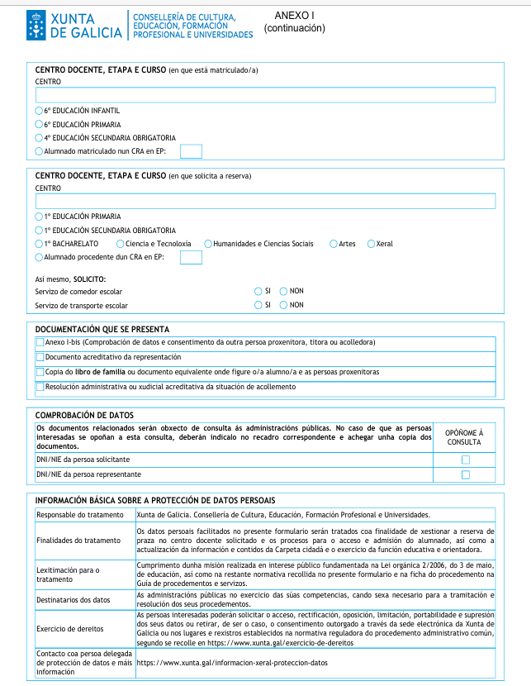

Slide 6
SOLICITUDE DE ADMISIÓN
As solicitudes (ED550A e ED550B) presentaranse preferiblemente por vía electrónica, mediante o formulario normalizado dispoñible na aplicación informática admisionalumnado (https://www.edu.xunta.gal/admisionalumnado), a través da sede electrónica da Xunta de Galicia
Opcionalmente, poderanse presentar as solicitudes presencialmente no centro docente indicado en primeiro lugar ou en calquera dos lugares e rexistros establecidos na normativa reguladora do procedemento administrativo común
O prazo de presentación de solicitude de admisión (ED550B) comprende entre o día 1 e o 20 de marzo (ambos incluídos)

Slide 7
Poderá presentar solicitude de admisión, pedindo ata seis (6) centros por orde de preferencia, e alegar os criterios de admisión que pretenda que se lle valoren. Esta solicitude de admisión dirixirase ao centro solicitado en primeiro lugar. Despois de presentar unha solicitude de admisión, para renunciar a ela deberá facerse expresamente, indicándoo no recadro correspondente da nova solicitude que deberá presentarse.
Cando o número de solicitudes de admisión presentadas en prazo sexa superior ao de postos dispoñibles no centro, valoraranse os seguintes criterios para fixar unha orde de prelación:
1. Irmán ou irmá matriculados no centro.
2. Proximidade ao centro docente do domicilio familiar ou do lugar de traballo da persoa proxenitora, titora ou acolledora.
3. Renda per cápita da unidade familiar.
4. Persoa proxenitora, titora ou acolledora traballadora do centro docente.
5. Familia numerosa.
6. Alumnado nado de parto múltiple.
7. Familia monoparental.
8. Discapacidade de calquera membro computable da unidade familiar.
9. Condición de vítima de violencia de xénero.
10. Condición de vítima de terrorismo.
11. Criterio complementario.
12. Expediente académico para as ensinanzas de bacharelato.

Slide 8
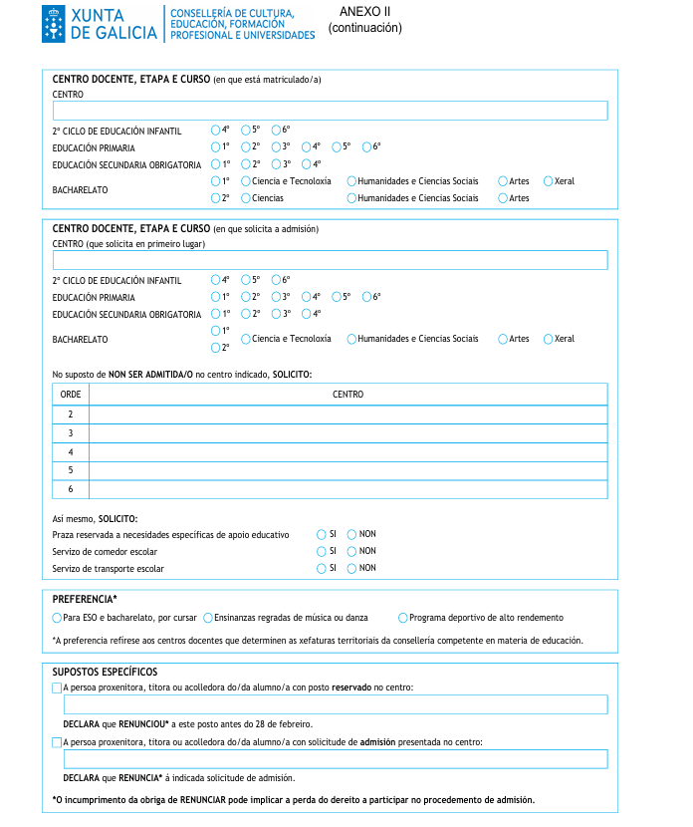

Slide 9
EDUCACIÓN SECUNDARIA POSTOBRIGATORIA O BACHARELATO
O bacharelato é unha das ensinanzas que conforman a educación secundaria postobrigatoria, xunto coa formación profesional de grao medio, as ensinanzas artísticas profesionais, tanto de música e de danza como de artes plásticas e deseño de grao medio, e as ensinanzas deportivas de grao medio.

Slide 10
BACHARELATO LOMLOE
1º CURSO

Slide 11
CARACTERÍSTICAS
ACCESO | . Co Título ESO . Co Título de Técnico ou Técnico Superior de FP, Técnico de Artes Plásticas e Deseño, Técnico Deportivo
MODALIDADES OU VÍAS | CIENCIAS E TECNOLOXÍA HUMANIDADES E CIENCIAS SOCIAIS ARTES : ARTES PLÁSTICA, IMAXE E DESEÑO/MÚSICA E ARTES ESCÉNICAS XERAL
DURACIÓN | 1º e 2º que poderán cursarse polo réxime ordinario en 4 anos (consecutivos ou non) Poderá flexibilizarse en 3 cursos en determinadas condición: deportista alto nivel ou alto rendimento, simultaneade con estudos de Música ou Danza, NEAE, otras…
RÉXIMES | ORDINARIO ADULTOS (Presencial, Semipresencial ou Distancia) Proba libre (maiores de 20 anos de idade)
TIPO DE MATERIAS | Materias comúns; materias específicas da modalidade elixida obrigatorias e de opción, e materias optativas.
SAÍDAS | Graos universitarios Ciclos Superiores Estudos superiores de Ensinanzas de Réxime Especial e Ensinanzas Deportivas Outros: Forzas e corpos da seguridade, Oposicións

Slide 12
IMODALIDADES DE BACHARELATO LOMLOE
CIENCIA E
TECNOLOXÍA
HUMANIDADES E
CIENCIAS SOCIAIS
XERAL
ARTES

Slide 13


Slide 14
O IES A Xunqueira II (Pontevedra), o IES María Soliño (Cangas) o CPR Santiago Apóstol (Soutomaior) e outros centros de Galicia son centros de bacharelato de excelencia em Ciencias e Tecnoloxía (STEMbach). O obxectivo deste bacharelato impulsado pola Xunta de Galicia ao amparo da Estratexia Galega de Educación Dixital é espertar no alumnado deste nivel educativo o interese pola investigación.
Grupos de estudantes de diferentes institutos levan a cabo, ao longo de dous cursos, unha serie de investigacións baixo a titoría de profesorado do seu centro e de docentes universitarios. Por exemplo tres alumnas del IES A Xunqueira II da rama de ciencias finalizaron unha investigación sobre a actividade física e de saúde na infancia e mocidade e defenderon seu traballo na facultade de Ciencias de Educación e do Deporte . O alumnado cursa unha materia extracurricular un proxecto de investigación e actividades complamentarias https://www.uvigo.gal/es/ven-uvigo/centros-secundaria/steam/stembach

Slide 15
OFERTA DE BACHARELATO DE ARTES (centros públicos)
IES A Xunqueira I (Pontevedra)
IES FREI MARTÍN SARMIENTO (Politécnico) Pontevedra
IES PEDRO FLORIANI (Redondela)
IES MARÍA SOLIÑO (Cangas)

Slide 16
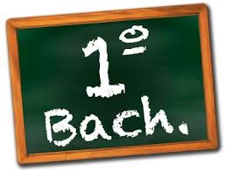

Slide 17
CIENCIA E TECNOLOXÍA | HUMANIDADES E CCAS SOCIAIS | XERAL | ARTES MÚSICA E ARTES ESCÉNICAS | ARTES PLÁSTICAS-IMAXE E DESEÑO
MATERIAS COMÚNS
Lingua Castelá e Lª I (3 h.) | Lingua Castelá e Lª I (3 h.) | Lingua Castelá e Lª I (3 h.) | Lingua Castelá e Lª I (3 h.) | Lingua Castelá e Lª I (3 h.)
Lingua Galega e Lª I (3 h.) | Lingua Galega e Lª I (3 h.) | Lingua Galega e Lª I (3 h.) | Lingua Galega e Lª I (3 h.) | Lingua Galega e Lª I (3 h.)
1ª Lingua Estranxeira I (3 h.) | 1ª Lingua Estranxeira I (3 h.) | 1ª Lingua Estranxeira (3h.) | 1ª Lingua Estranxeira I (3 h.) | 1ª Lingua Estranxeira I (3 h.)
Filosofía (3 h.) | Filosofía (3 h.) | Filosofía (3 h.) | Filosofía (3 h.) | Filosofía (3 h.)
E. Física (3 h.) | E. Física (3 h.) | E.Física (3 h.) | E. Física (3 h. ) | E. Física (3 h.)
Relixión/Disposición de centro (1 h.) | Relixión/Disposición de centro (1 h.) | Relixión/Disposición de centro (1 h.) | Relixión/Disposición do centro (1 h.) | Relixión/Disposición de centro (1 h.)

Slide 18
CIENCIA E TECNOLOXÍA | HUMANIDADES E CCAS SOCIAIS | XERAL | ARTES MÚSICA E ARTES ESCÉNICAS | ARTES PLÁSTICAS-IMAXE E DESEÑO
MATERIAS ESPECÍFICA DE MODALIDADE OBRIGATORIA (1 materia de 4 h.) *Mínimo 5 alumnos
Matemáticas I (4 h.) | Matemáticas aplicadas ás Ciencias Sociais I /Latín I (4 h.) | Matemáticas Xerais (4 h.) | Análise musical I/Artes Escénicas ( 4 h.) | Debuxo Artísitico I ( 4 h.)
MATERIAS DE MODALIDADE DE OPCIÓN (2 materias de 4 h.) *Mínimo 5 alumnos
Bioloxía, Xeoloxía e Ciencias Ambientais ( 4 h.) | Grego I ( 4 h.) | Economía, Emprendemento e Actividade Empresarial ( 4 h.) | Coral e Técnica Vogal (4 h.) | Volume
Tecnoloxía e Enxeñaría I (4 h.) | Economía ( 4 h.) | Materias doutras modalidades (4 h.) | Linguaxe e Práctica Musical ( 4 h.) | Cultura Audiovisual (4 h.)
Debuxo Técnico I (4 h.) | Hª do Mundo Contemporáneo ( 4 h.) |  | Cultura Audiovisual (4 h.) | Proxectos Artísticos (4 h.)
Física e Química (4 h.) | Literatura Universal (4 h.) |  | Análise musical I/Artes Escénicas (4 h.) | Debuxo Técnico aplicado ás Artes Plásticas e Deseño (4 h.)
 | Matemáticas aplicadas ás Ciencias Sociais I /Latín I (4 h.)

Slide 19
CIENCIA E TECNOLOXÍA | HUMANIDADES E CCAS SOCIAIS | XERAL | ARTES MÚSICA E ARTES ESCÉNICAS | ARTES PLÁSTICAS-IMAXE E DESEÑO
MATERIAS OPTATIVAS ( 1 materia de 4 h.) *Mínimo 10 alumnos
Anatomía Aplicada (4 h.)
Cultura Científica (4 h.)
Antropoloxía (4 h.)
2ª Lingua Estranxeira I (4 h.)
Literatura Galega do Século XX e da Actualidade ( 4 h.)
Tecnoloxías da Información e Comunicación I (4 h.)
Materia troncal de opción de calquera modalidade (4 h.)

Slide 20
PROMOCIÓN
As alumnas e os alumnos acadarán a promoción de primeiro a segundo de bacharelato cando superen as materias cursadas ou teñan avaliación negativa en dúas materias como máximo.
As alumnas e os alumnos do primeiro curso de bacharelato que non cumpran as condicións de promoción establecidas deberán matricularse de todas as materias e repetir o curso na súa totalidade.

Slide 21
MATERIAS PENDENTES
O alumnado que acade a promoción ao segundo curso con materias pendentes deberá matricularse delas e cursalas ao longo do curso.
A avaliación destas materias terá que ser anterior á das materias de segundo curso.
Continuidade entre materias de bacharelato: por exemplo Debuxo Artístico I e Debuxo Artístico II… Física e Química ( de 1º) e Física (2º) ou Química (2º), Bioloxía, Xeoloxía e Ciencias Ambientais (de 1º) e Bioloxía (2º) ou Ciencias Ambientais (2º). A superación das materias de segundo curso que se indican estará condicionada á superación das correspondentes materias de primeiro curso indicadas por implicar continuidade.

Slide 22
BACHARELATO LOMLOE
2º CURSO

Slide 23
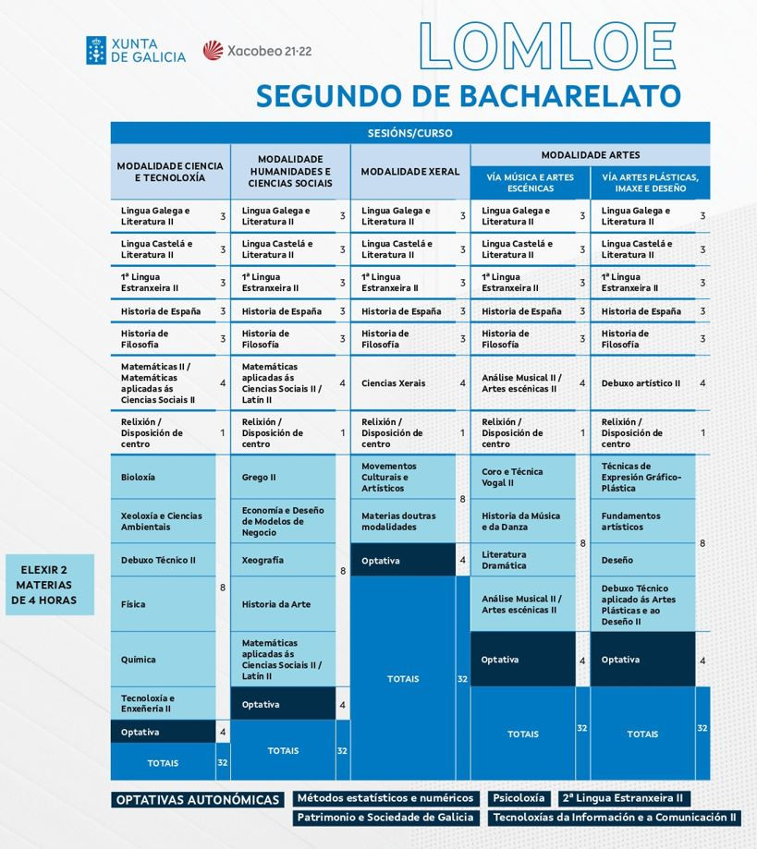

Slide 24
TÍTULO DE BACHAREL
Para obter o título de bacharel cumprirá a avaliación positiva en todas as materias dos dous cursos de bacharelato.
Excepcionalmente, o equipo docente poderá decidir a obtención do título de bacharel por unha alumna ou un alumno que superase todas as materias, agás unha, sempre que se cumpran ademais todas as condicións seguintes:
a) Que o equipo docente considere que a alumna ou o alumno alcanzou as competencias clave e os obxectivos vinculados a ese título.
b) Que non se produciu unha inasistencia continuada e non xustificada por parte da alumna ou do alumno na materia.
c) Que a alumna ou o alumno se presentou ás probas e realizou as actividades necesarias para a súa avaliación, incluídas as da convocatoria extraordinaria.
d) Que a media aritmética das cualificacións obtidas en todas as materias da etapa cursadas que, como mínimo, se requiran para a obtención do título pola modalidade pola que se remata sexa igual ou superior a cinco.
Neste caso, para os efectos do cálculo da cualificación final da etapa, considerarase a nota numérica obtida na materia non superada.

Slide 25
PAU:ESTRUTURA DA PROBA
Fase Obrigatoria:
Lingua Castelá e Literatura.
Lingua Galega e Literatura.
Primeira Lingua Estranxeira (inglés, francés, alemán, portugués, ou italiano).
Historia de España ou Historia da Filosofía.
A materia troncal de modalidade obrigatoria (segundo o itinerario de Bacharelato: Matemáticas II, Matemáticas aplicadas ás ciencias sociais II, Latín II , Análise Musical II ou Artes Escénicas, Debuxo Artístico II.
Obxectivo: Obter unha nota de acceso válida para ingresar á universidade, cun peso do 40% na cualificación final.
Fase Voluntaria:
Nesta fase, os estudantes poden presentarse a materias adicionais para subir nota.
Poden elixir ata tres materias das ofertadas, relacionadas cos graos universitarios de interese.
As notas obtidas nesta fase teñen un peso específico de ata 4 puntos adicionais, dependendo do coeficiente de ponderación asignado a cada materia pola universidade.

Slide 26
PARTE OBRIGATORIA
MATERIAS COMÚNS 2º BACH
Hª de España ou Hª da Filosofía (a elexir) Lingua Castelá e Lª II Lingua Galega e Lª II 1ª Lingua Estranxeira II
MATERIA OBRIGATORIA DE MODALIDADE
CIENCIA E TECNOLOXÍA | HUMANIDADES E CIENCIAS SOCIAIS | XERAL | ARTES PLÁSTICAS IMAXE E DESEÑO | ARTES MÚSICA E ARTES ESCÉNICAS
Matemáticas II ou Matemáticas Aplicadas ás Ciencias Sociais II | Latín II ou Matemáticas Aplicadas ás Ciencias Sociais II | Ciencias Xerais | Debuxo Artístico II | Análise Musical II ou Artes Escénicas II

Slide 27
PARTE VOLUNTARIA
Materia común (a non elixida na parte obrigatoria) | Materias de modalidade obrigatorias (agás a realizada na parte obrigatoria) e de opción (cursadas ou non cursadas) | Materia optativa (cursada ou non cursada)
Historia de España ou Historia da Filosofía | – Análise Musical II – Fundamentos Artísticos – Grego II – Química – Historia da Arte – Hª da Música e da Danza – Latín II – Literatura Dramática – Matemáticas II –Matemáticas Aplicadas ás Ciencias Sociais II – Movementos Culturais e Artísticos – Tecnoloxía e Enxeñaría II – Técnicas de Expresión Gráfico-Plástica – Artes Escénicas II – Bioloxía – Ciencias Xerais – Coro e Técnica Vocal II – Debuxo artístico II – Debuxo Técnico Aplicado ás Artes Plásticas e ao Deseño II – Debuxo Técnico II – Deseño – Empresa e Deseño de Modelos de Negocio – Física – Xeografía – Xeoloxía e Ciencias Ambientais | – Segunda Lingua Estranxeira II

Slide 28
CUALIFICACIÓN PAU
Será a media aritmética das cualificacións numéricas obtidas en cada unha das probas realizadas na fase xeral, expresada nunha escala de 0 a 10 con tres cifras decimais. Esta cualificación deberá ser igual ou superior a 4 puntos.
A cualificación final de acceso á Universidade calcularase ponderando un 40% a cualificación da PAU, e un 60% a nota media de Bacharelato.
Superarán a proba cando o resultado desta ponderación sexa igual ou superior a cinco puntos.

Slide 29
EXEMPLO DE OBTENCIÓN DA NOTA DA PAU
LC e Lª: 6
LG e Lª: 5
1ª LINGUA ESTRANXEIRA II: 4
HISTORIA DE ESPAÑA: 3,75
MATEMÁTICAS APLICADAS ÁS CIENCIAS SOCIAIS: 5
TOTAL FASE XERAL: 23,75. NOTA MEDIA: 4,75 Ponderación 40%= 1,9
NOTA MEDIA DE BACHARELATO: 5,30 Ponderación 60%=3,18
NOTA DA PAU: 1,9+3,18= 5,08

Slide 30
GRADO DE EDUCACIÓN PRIMARIA
Materias con ponderación 0,2: FASE VOLUNTARIA
BACHARELATO CIENTÍFICO-TECNOLÓXICO
Bioloxía -Física -Matemáticas II-Química- Xeoloxía e Ciencias Ambientais-Tecnoloxía e Enxeñaría II
BACHARELATO DE HUMANIDADES E CIENCIAS SOCIAIS
Historia da Arte- Matemáticas aplicadas ás Ciencias Sociais –Xeografía
BACHARELATO XERAL
Ciencias Xerais- Movementos culturais e artísticos
BACHARELATO DE ARTES PLÁSTICAS
Fundamentos artísticos –Debuxo Artístico II- Debuxo Técnico aplicado ás artes plásticas e deseño-Técnicas de expresión gráfico-plástica
BACHARELATO DE ARTES DE MÚSICA
Coro e técnica vocal II - Análise musical II- Historia da música e da danza-Literatura dramática
MATERIA OPTATIVA
2ª Lingua Estranxeira (optativa)

Slide 31
EXEMPLO OBTENCIÓN DA NOTA DE ADMISIÓN Á UNIVERSIDADE E. PRIMARIA
NOTA DA PAU: 1,9+3,18= 5,08 (40% NOTA DA FASE XERAL + 60 % NOTA MEDIA DO BACHARELATO)
FASE VOLUNTARIA
XEOGRAFÍA: 5 PONDERACIÓN 0,2 (5x0,2= 1)
HISTORIA DA ARTE: 7 PONDERACIÓN 0,2 (7X0,2= 1,4)
NOTA DE ADMISIÓN: SUMA DA PAU + 2 MATERIAS CON PONDERACIÓN) 5,08+1+1,4= 7,48

Slide 32

PONDERACIÓNS

Slide 33
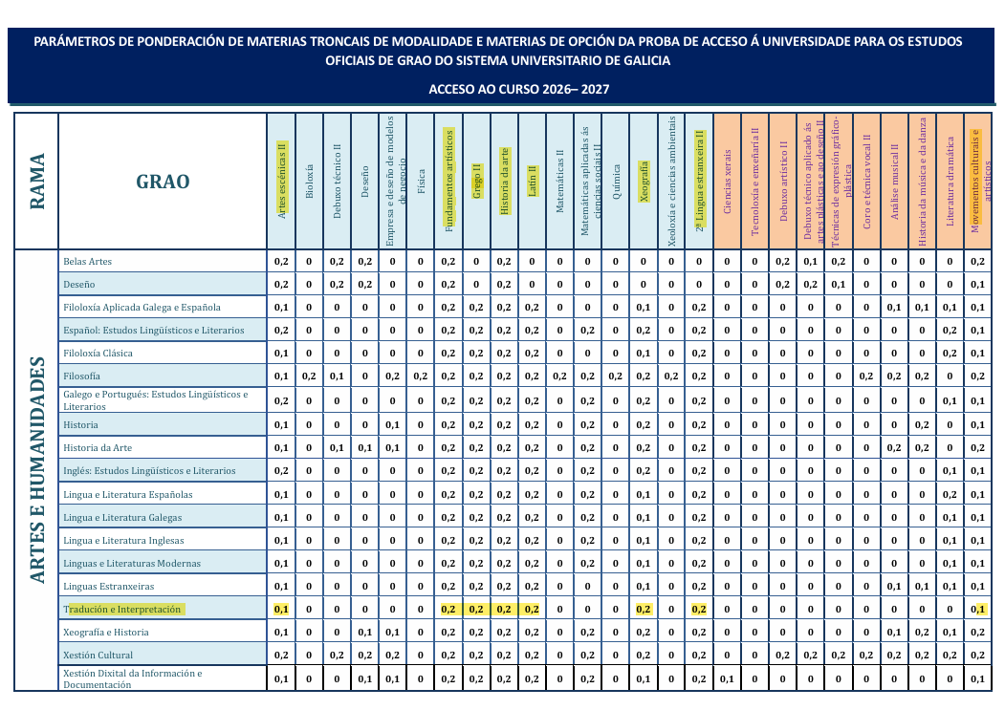

Slide 34
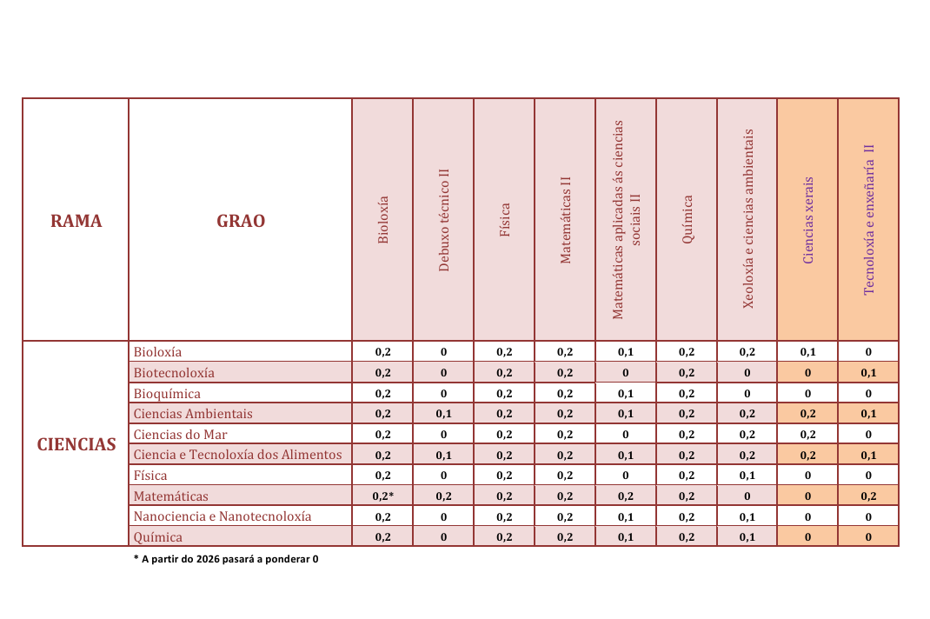

Slide 35
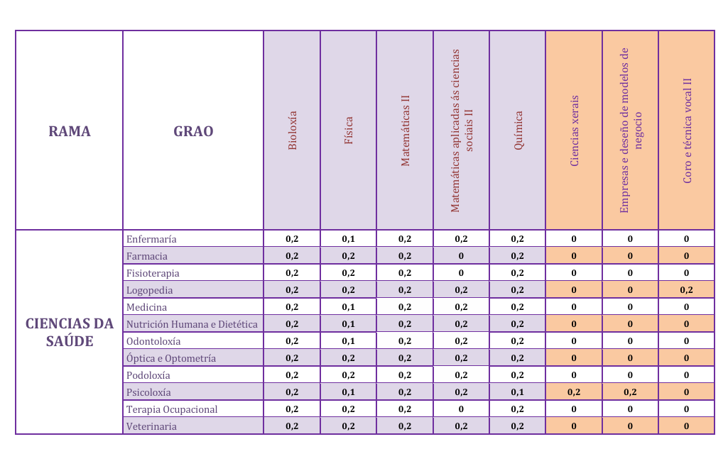

Slide 36
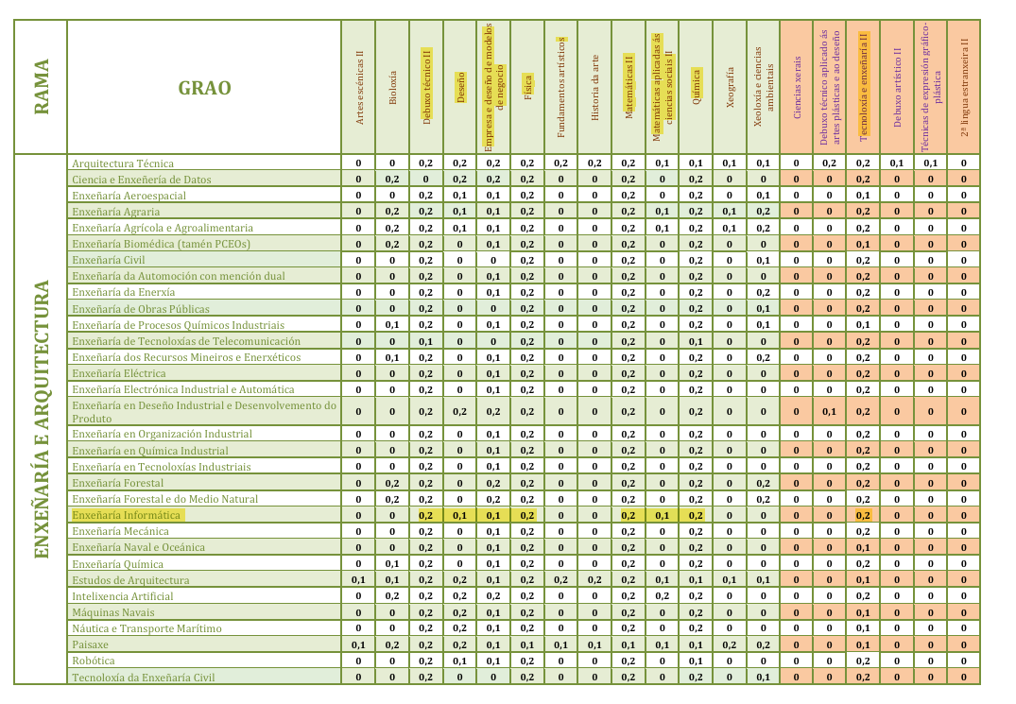

Slide 37
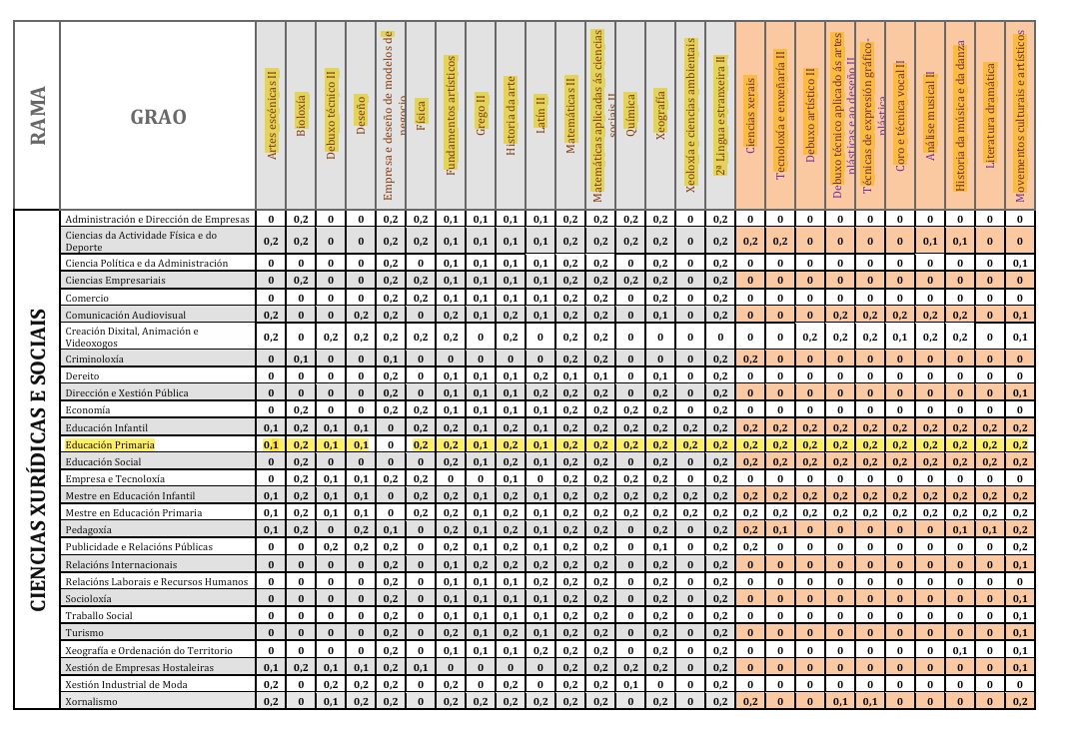

Slide 38
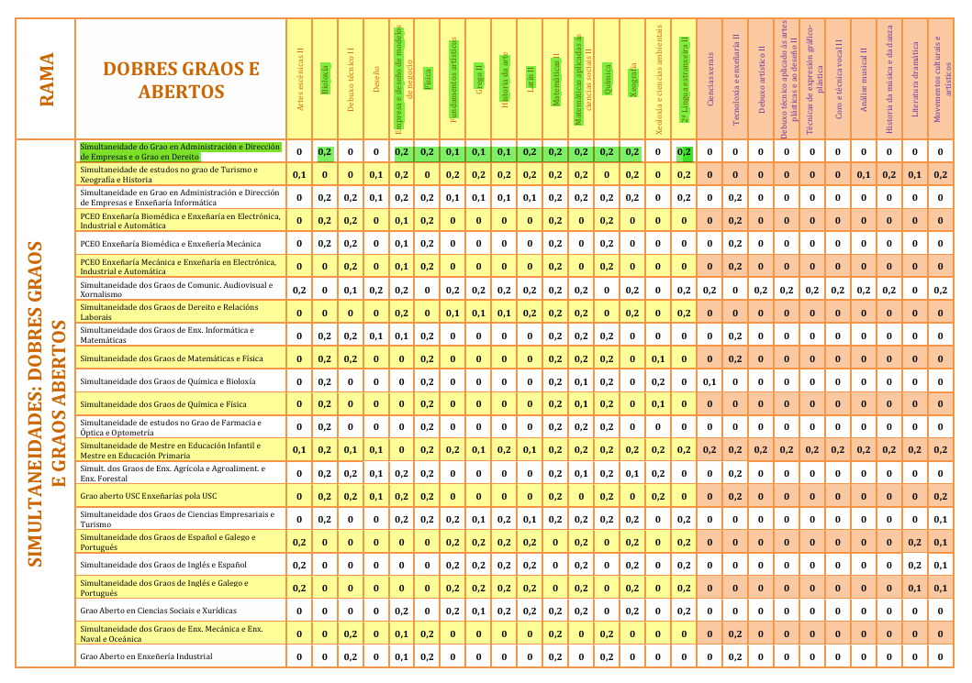

Slide 39


Slide 40
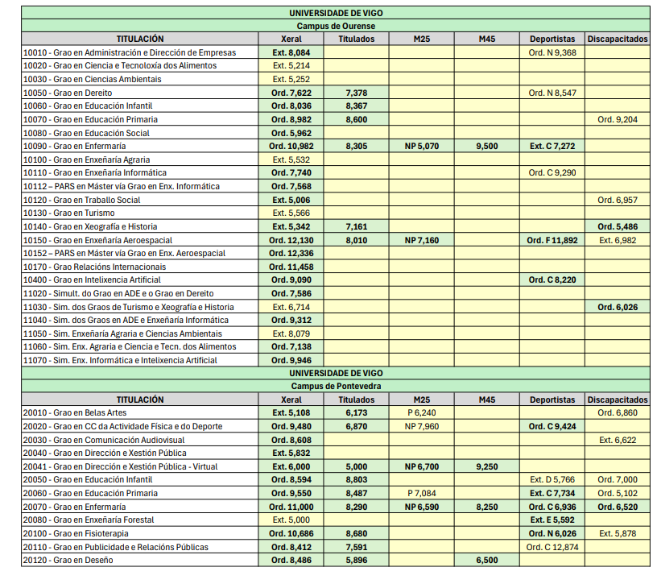

Slide 41
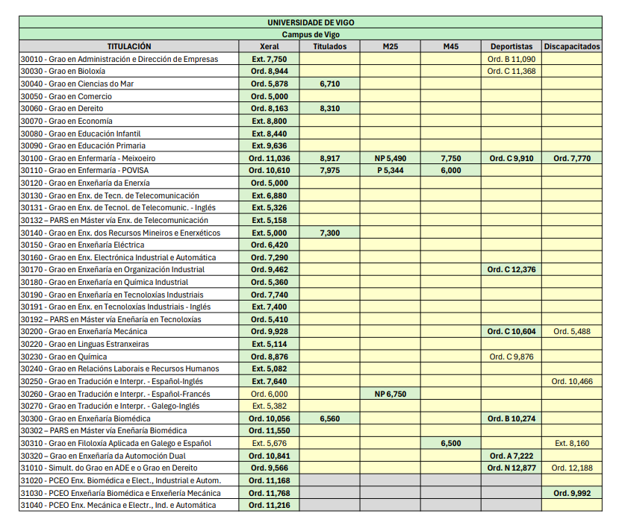

Slide 42
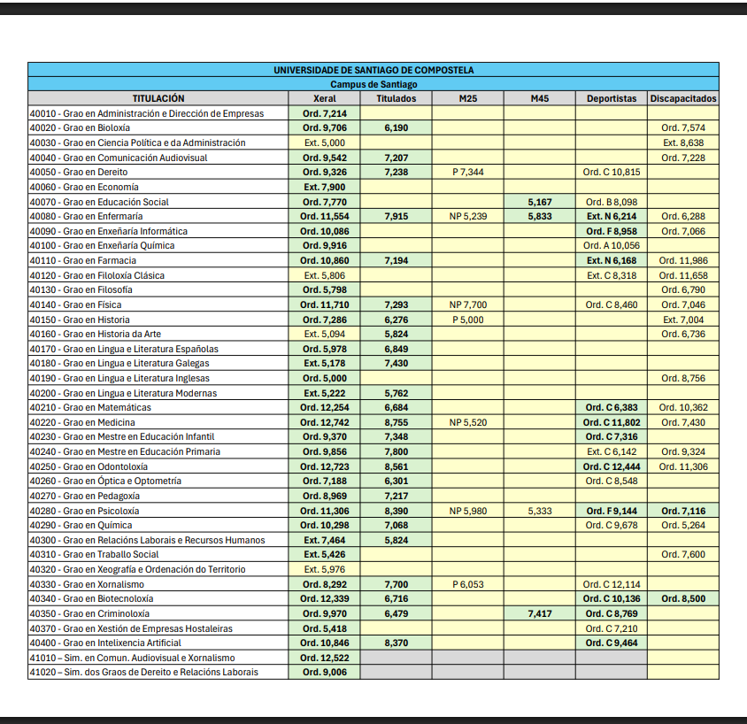

Slide 43
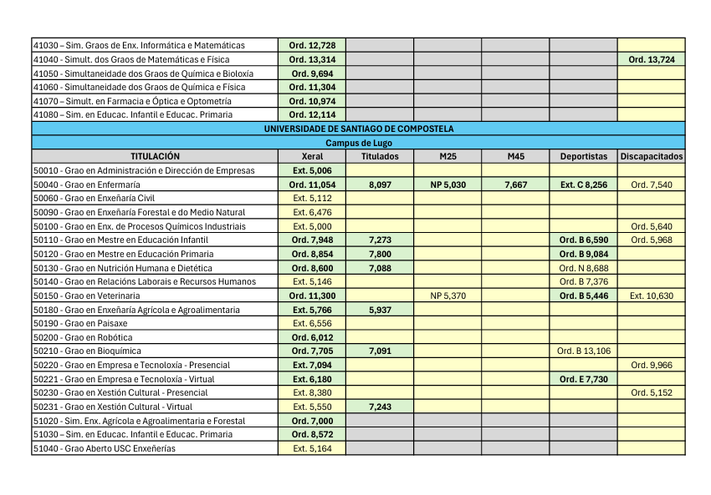

Slide 44
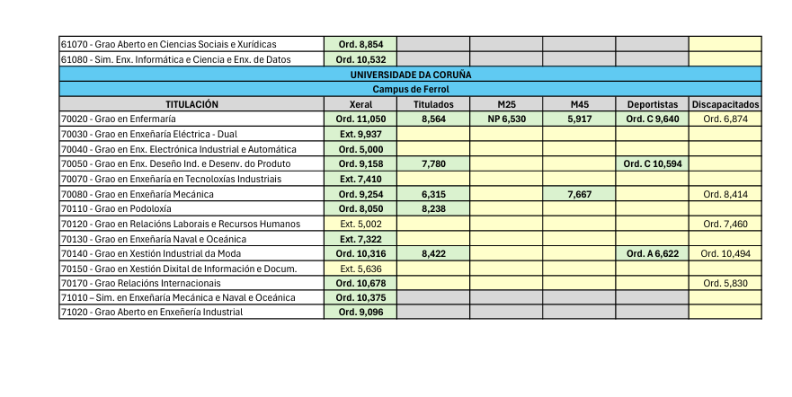

Slide 45



Slide 46
OS ESTUDOS UNIVERSITARIOS
Os estudos universitarios oficiais organízanse en tres niveis: grao, máster e doutoramento
A unidade de medida utilizada para estruturar os plans de estudos dos ensinos universitarios son os créditos ECTS
En termos xerais, 60 créditos ECTS equivalen a un ano académico.
Os plans de estudo da maioría de graos universitarios teñen unha carga lectiva de 240 créditos ECTS, que se corresponden con 4 cursos de duración. Con todo, existen algúns graos como Odontoloxía, Veterinaria ou Arquitectura que alcanzan os 300 créditos, e Medicina, que é a carreira máis longa, ten 360.

Slide 47
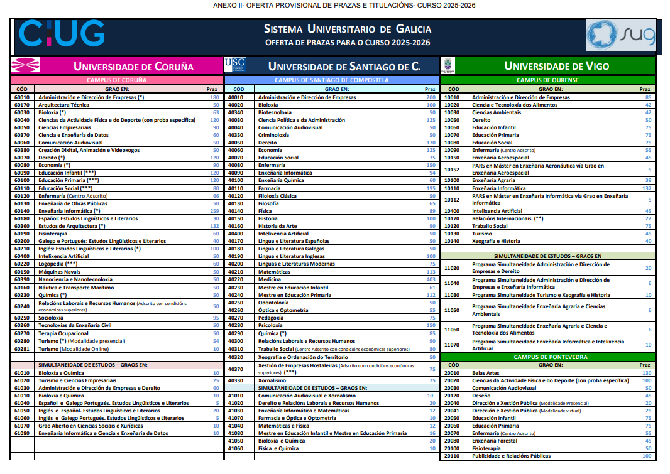

Slide 48
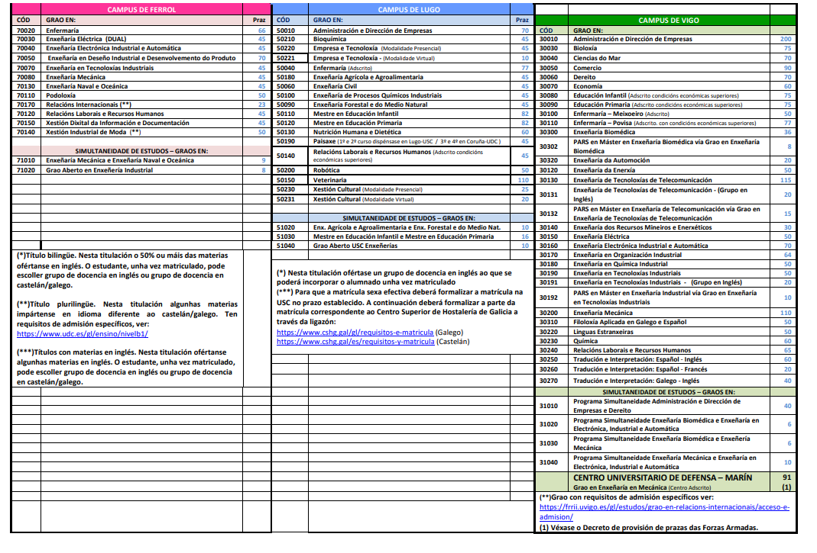

Slide 49
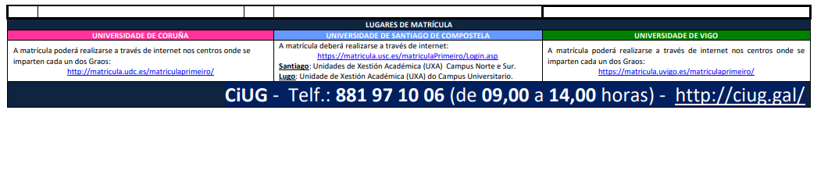

Slide 50







Slide 51


Slide 52
Belas Artes
Deseño
Filoloxía Aplicada Galega e Española
Español: Estudos Lingüísticos e Literarios
Filoloxía Clásica
Filosofía
Galego e Portugués: Estudos Lingüísticos e
Historia
Historia da Arte
Inglés: Estudos Lingüísticos e Literarios
Lingua e Literatura Españolas
Lingua e Literatura Galegas
Lingua e Literatura Inglesas
Linguas e Literaturas Modernas
Linguas Estranxeiras
Tradución e Interpretación
Xeografía e Historia
Xestión Cultural
Xestión Dixital da Información e Documentación

Slide 53


Slide 54
. BIOLOXÍA
. BIOTECNOLOXÍA
. BIOQUÍMICA
. CIENCIAS AMBIENTAIS
. CIENCIAS DO MAR
. CIENCIA E TECNOLOXÍA DOS ALIMENTOS
. FÍSICA
. MATEMÁTICAS
. NANOCIENTA E NANOTECNOLOXÍA
. QUÍMICA

Slide 55


Slide 56
Enfermaría
Farmacia
Fisioterapia
Logopedia
Medicina
Nutrición Humana e Dietética
Odontoloxía
Óptica e Optometría
Podoloxía
Psicoloxía
Terapia Ocupacional
Veterinaria

Slide 57
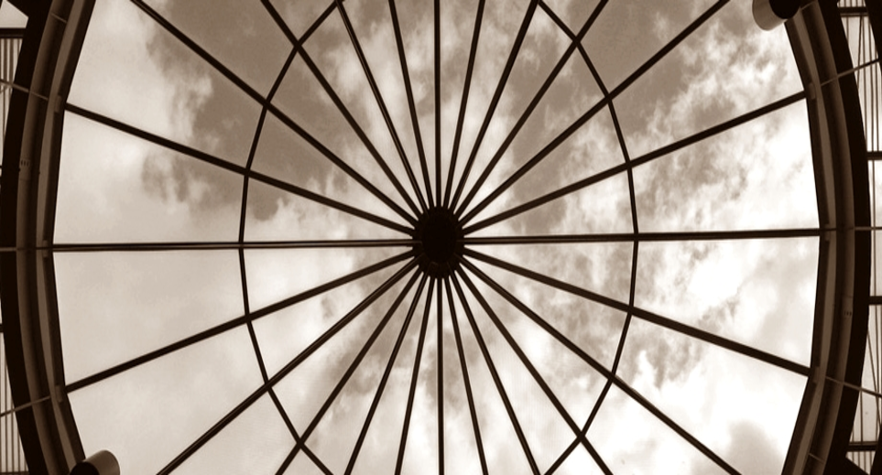

Slide 58
Arquitectura Técnica
Ciencia e Enxeñería de Datos
Enxeñaría Aeroespacial
Enxeñaría Agraria
Enxeñaría Agrícola e Agroalimentaria
Enxeñaría Biomédica
Enxeñaría Civil
Enxeñaría da Enerxía
Enxeñaría de Obras Públicas
Enxeñaría de Procesos Químicos Industriais
Enxeñaría de Tecnoloxías de Telecomunicación
Enxeñaría dos Recursos Mineiros e Enerxéticos
Enxeñaría Eléctrica
Enxeñaría Electrónica Industrial e Automática
Enxeñaría en Deseño Industrial e Desenvolvemento do Produto
Enxeñaría en Organización Industrial
Enxeñaría en Química Industrial
Enxeñaría en Tecnoloxías Industriais
Enxeñaría Forestal
Enxeñaría Forestal e do Medio Natural
Enxeñaría Informática
Enxeñaría Mecánica
Enxeñaría Naval e Oceánica
Enxeñaría Química
Estudos de Arquitectura
Intelixencia Artificial
Máquinas Navais
Náutica e Transporte Marítimo
Paisaxe
Robótica
Tecnoloxía da Enxeñaría Civil

Slide 59


Slide 60
Administración e Dirección de Empresas
Ciencias da Actividade Física e do Deporte
Ciencia Política e da Administración
Ciencias Empresariais
Comercio
Comunicación Audiovisual
Creación Dixital, Animación e Videoxogos
Criminoloxía
Dereito
Dirección e Xestión Pública
Economía
Educación Infantil
Educación Primaria
Educación Social
Empresa e Tecnoloxía
Mestre en Educación Infantil
Mestre en Educación Primaria
Pedagoxía
Publicidade e Relacións Públicas
Relacións Internacionais
Relacións Laborais e Recursos Humanos
Socioloxía
Traballo Social
Turismo
Xeografía e Ordenación do Territorio
Xestión de Empresas Hostaleiras
Xestión Industrial de Moda
Xornalismo

Slide 61

GRAOS UDC
GRAOS USC
GRAOS UVIGO

Slide 62

BECAS MEC para estudiar

Slide 63
Requisitos para a obtención da bolsa para o 1º curso de bacharelato:
Ter unha nota media de, polo menos, 5 puntos en 4.º de ESO.
Matricularte do curso completo. Tamén podes ter bolsa, aínda que limitada, se te matriculas de, polo menos, a metade das materias do curso.
Non estar a repetir no curso actual.
Para saber se tes dereito a unha bolsa, ademais dos requisitos xerais e académicos, tamén valoran a situación económica da túa unidade familiar o ano pasado (é dicir, no exercicio 2024).
Teñen en conta a renda obtida e ademais determinados elementos relacionados co patrimonio, como os rendementos do capital, as ganancias patrimoniais ou os inmobles dos que sexades propietarios.

Slide 64
As túas obrigacións
Ten en conta que, cando obteñas a bolsa, deberás cumprir coa obrigación de utilizar o diñeiro para a súa finalidade, é dicir, para estudar, asistir a clase e aprobar as materias do curso.
Terás que devolver toda a cantidade de diñeiro que recibises da bolsa nos seguintes casos:
Se te dás de baixa no centro de estudos durante o curso.
Se non asistes ao 80% ou máis das horas lectivas, salvo excepcións.
Se non superas o 50% das materias, na convocatoria ordinaria ou extraordinaria.

Slide 65
Como solicitar a bolsa
ENTRA NA SEDE ELECTRÓNICA
Sede electrónica
Todo o proceso de solicitude da bolsa realízase a través da sede electrónica do Ministerio de Educación, Formación Profesional e Deportes.
REXÍSTRATE
Para rexistrarte, necesitas un usuario e un contrasinal:
Se xa te rexistraches previamente para calquera outro trámite, a túa conta segue sendo válida e non fai falta que te volvas a rexistrar.
Se nunca te rexistraches, clica en «Rexistrar» e segue os pasos para crear unha conta.
Para acceder á solicitude de bolsa, podes facelo de dúas formas:
con Cl@ve (claves electrónicas de administracións públicas) ou certificado electrónico, se dispós deles, ou mediante o mesmo usuario e contrasinal cos que te rexistraches na sede electrónica.
ENCHE O FORMULARIO
Unha vez dentro, tes que encher o formulario online.
Neste paso, non che pediran que achegues documentación porque as unidades encargadas da tramitación de bolsas consultarán todos os datos necesarios para comprobar que reúnes os requisitos para solicitala. Só en determinados supostos pediranche que achegues algún documento concreto.

